Slide 1
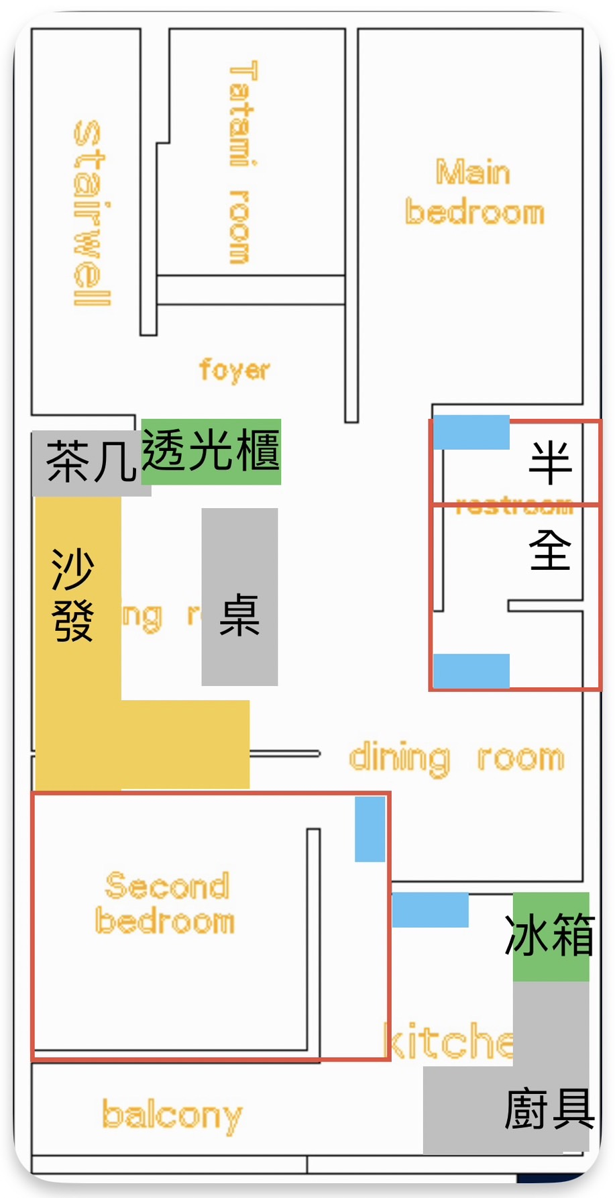
床
桌
櫃
桌
床
櫃
櫃
櫃
桌
桌
書櫃
＋衣櫃
床
櫃

